Slide 1
Реализация баз данных
Проект таксопарк.
Сделано студентом группы ИС 22/9-П Мельников Кирилл
Куратор: Туманов Д. И.

Slide 2
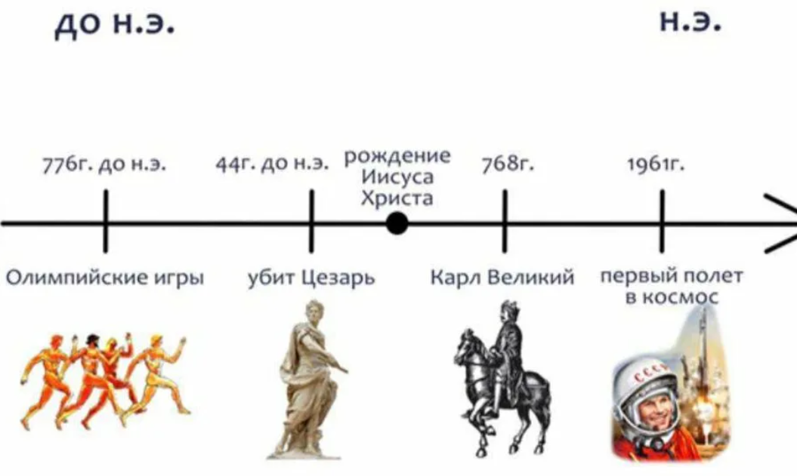
Актуальность:
Наука не стоит на месте и были созданы много актуальных баз данных которые могут автоматизировать и облегчить работу сотрудников тем самым улучшив доходы кампании.

Slide 3

Выбор базы данных:
База данных — это организованная совокупность структурированных данных, предназначенная для хранения, поиска и обработки информации.

Slide 4
ГК РФ Статья 1334. Исключительное право изготовителя базы данных 1. Изготовителю базы данных, создание которой (включая обработку или представление соответствующих материалов) требует существенных финансовых, материальных, организационных или иных затрат, принадлежит исключительное право извлекать из базы данных материалы и осуществлять их последующее использование в любой форме и любым способом (исключительное право изготовителя базы данных). Изготовитель базы данных может распоряжаться указанным исключительным правом. При отсутствии доказательств иного базой данных, создание которой требует существенных затрат, признается база данных, содержащая не менее десяти тысяч самостоятельных информационных элементов (материалов), составляющих содержание базы данных (абзац второй пункта 2 статьи 1260). Никто не вправе извлекать из базы данных материалы и осуществлять их последующее использование без разрешения правообладателя, кроме случаев, предусмотренных настоящим Кодексом. При этом под извлечением материалов понимается перенос всего содержания базы данных или существенной части составляющих ее материалов на другой информационный носитель с использованием любых технических средств и в любой форме. 2. Исключительное право изготовителя базы данных признается и действует независимо от наличия и действия авторских и иных исключительных прав изготовителя базы данных и других лиц на составляющие базу данных материалы, а также на базу данных в целом как составное произведение. 3. В течение срока действия исключительного права на базу данных правообладатель по своему желанию может зарегистрировать базу данных в федеральном органе исполнительной власти по интеллектуальной собственности. К такой регистрации применяются правила статьи 1262 настоящего Кодекса.
Российское законодательство:

Slide 5

Целью работы:
Создать базу данных 1С Которая состоит из
Справочника
Документа
Отчёт
Регистр сведений

Slide 6
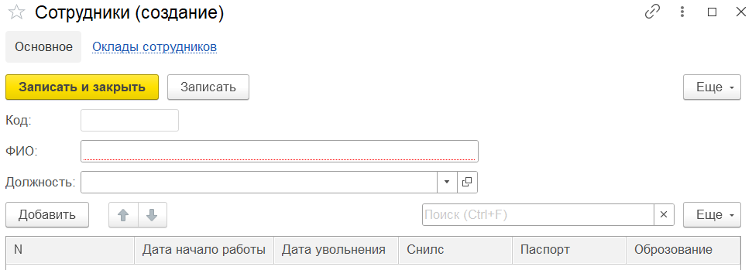
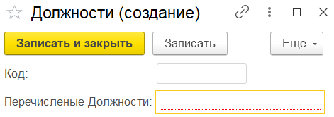
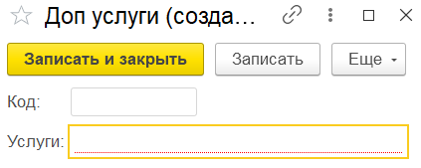
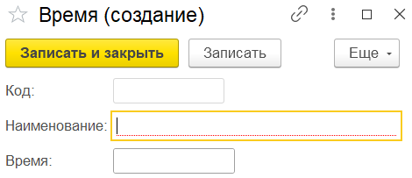
Конфигурация справочник:

Slide 7
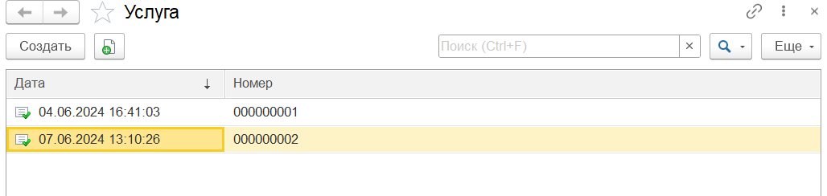
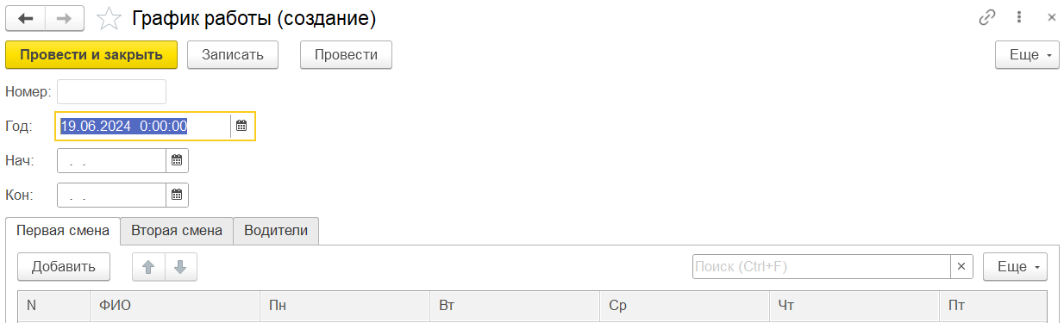
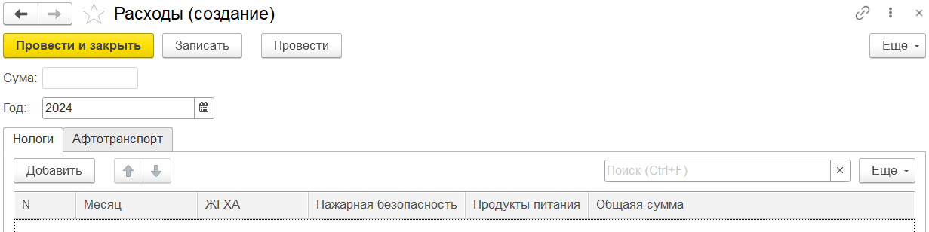
Конфигурация документы:

Slide 8
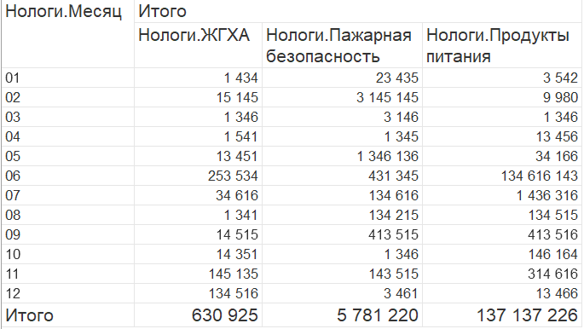
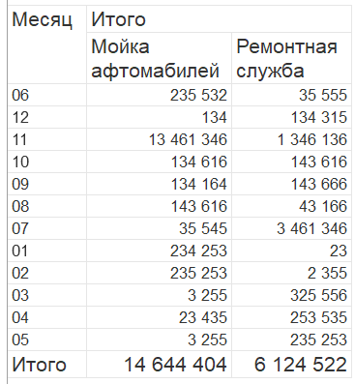

Конфигурация отчёты:

Slide 9
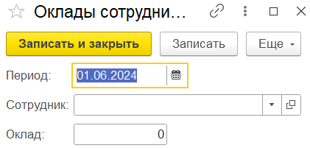
Конфигурация регистры сведений:

Slide 10

Достоинство базы данных:
Автоматизация
Удобный дизайн
Обновления

Slide 11
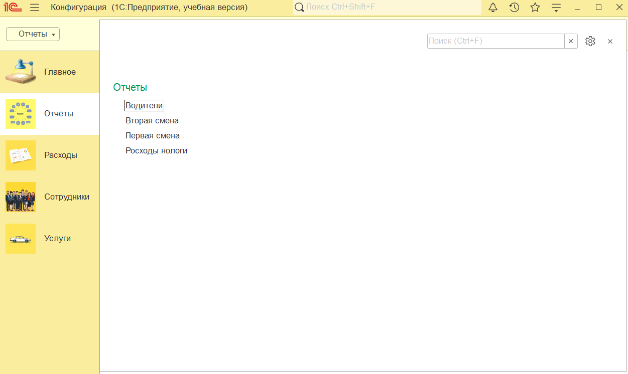
Заключение:

Slide 12
Реализация баз данных
Проект таксопарк.
Сделано студентом группы ИС 22/9-П Мельников Кирилл
Куратор: Туманов Д. И.

